Slide 1


Slide 2
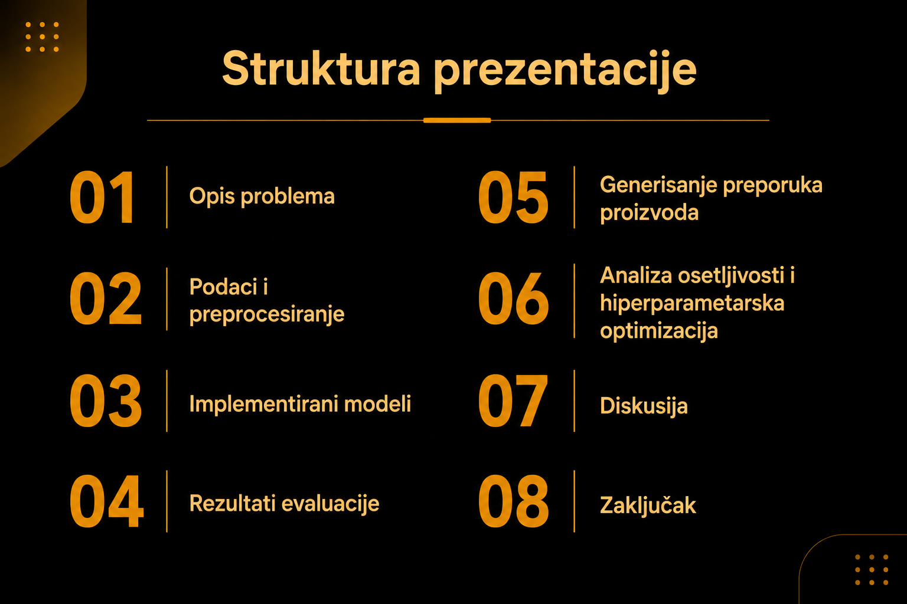

Slide 3
01
Opis problema

Slide 4
01 OPIS PROBLEMA
99.47%
256 059
74 258
SPARSNOST USER-ITEM MATRICE
KORISNIKA
PROIZVODA
Korisnici ocenjuju samo mali broj proizvoda.
Većina interakcija između korisnika i proizvoda nije poznata.
Potrebno je predvideti proizvode koje bi korisnik mogao kupiti ili pozitivno oceniti.
Zašto Autoenkoderi?
Za razliku od tradicionalne matrične faktorizacije,
autoenkoderi kroz nelinearne aktivacione funkcije
mogu da nauče mnogo kompleksnije i apstraktnije
odnose između korisnika i artikala.

Slide 5
02
Podaci i preprocesiranje

Slide 6
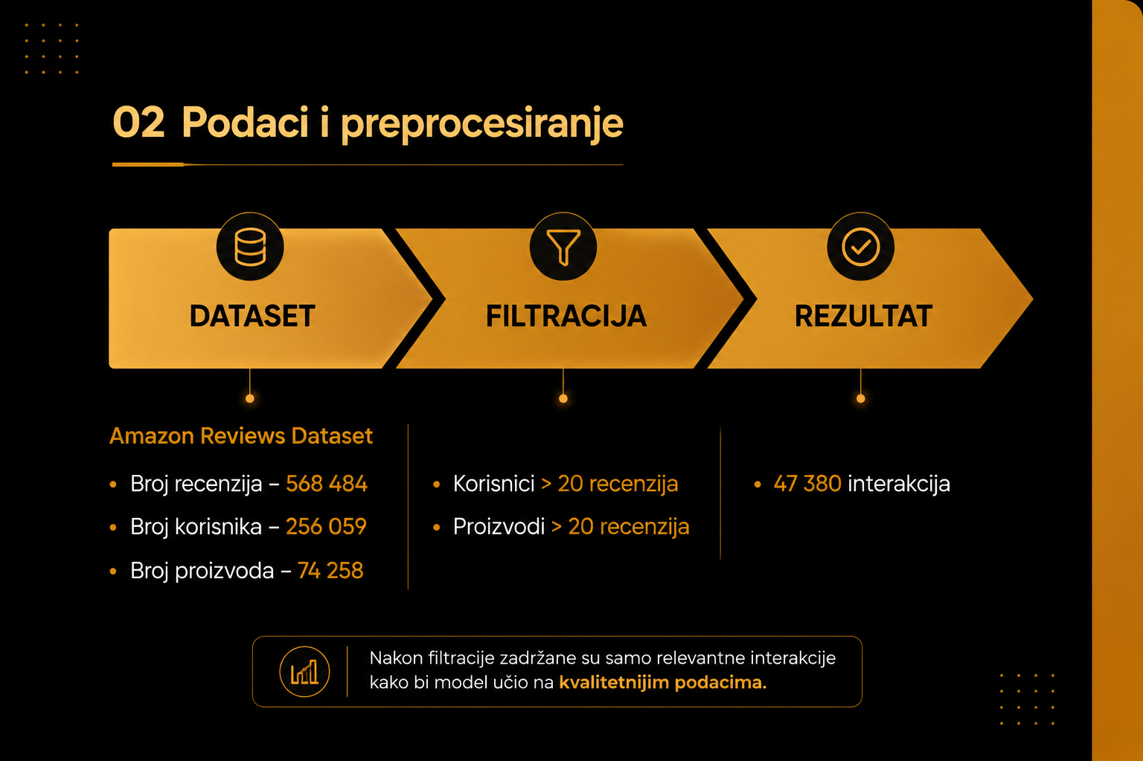
02 Podaci i preprocesiranje
DATASET
FILTRACIJA
REZULTAT
Amazon Reviews Dataset
Broj recenzija – 568 484
Broj korisnika – 256 059
Broj proizvoda – 74 258
Korisnici > 20 recenzija
Proizvodi > 20 recenzija
47 380 interakcija

Slide 7
03
Implementirani modeli

Slide 8
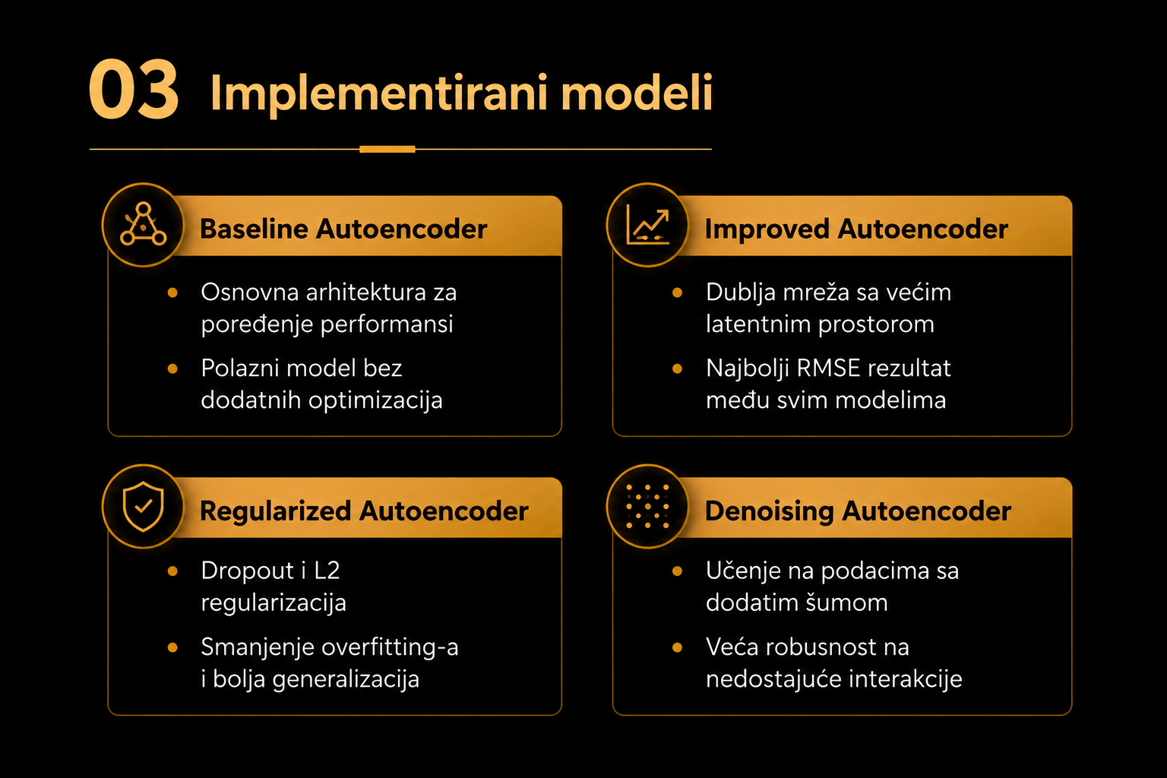
03 Implementirani modeli
Baseline Autoencoder
Improved Autoencoder
Osnovna arhitektura za poređenje performansi
Polazni model bez dodatnih optimizacija
Dublja mreža sa većim latentnim prostorom
Najbolji RMSE rezultat među svim modelima
Regularized Autoencoder
Denoising Autoencoder
Dropout i L2 regularizacija
Smanjenje overfitting-a i bolja generalizacija
Učenje na podacima sa dodatim šumom
Veća robusnost na nedostajuće interakcije

Slide 9
03
Arhitektura Improved Encoder modela

Slide 10
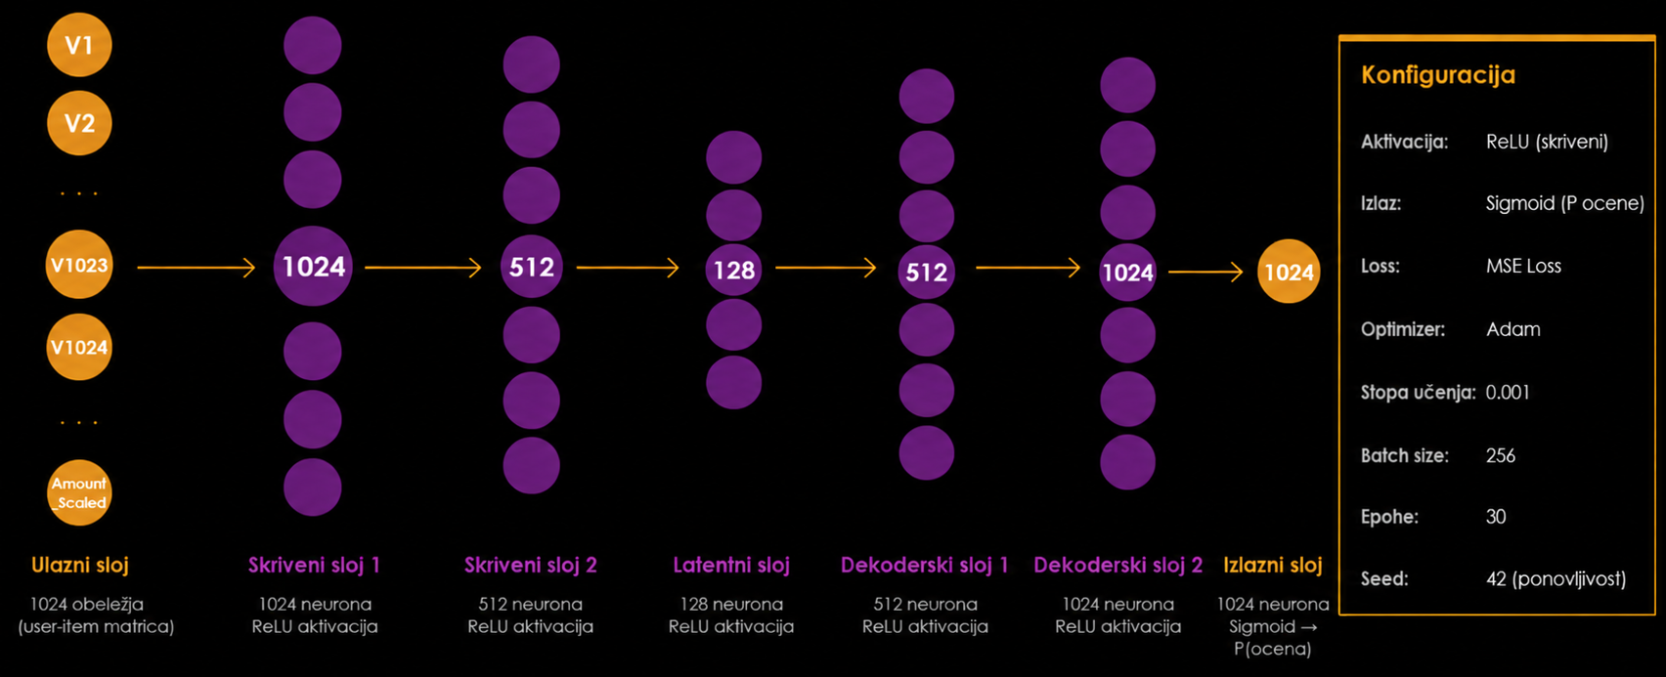

Slide 11
04
Rezultati evaluacije

Slide 12
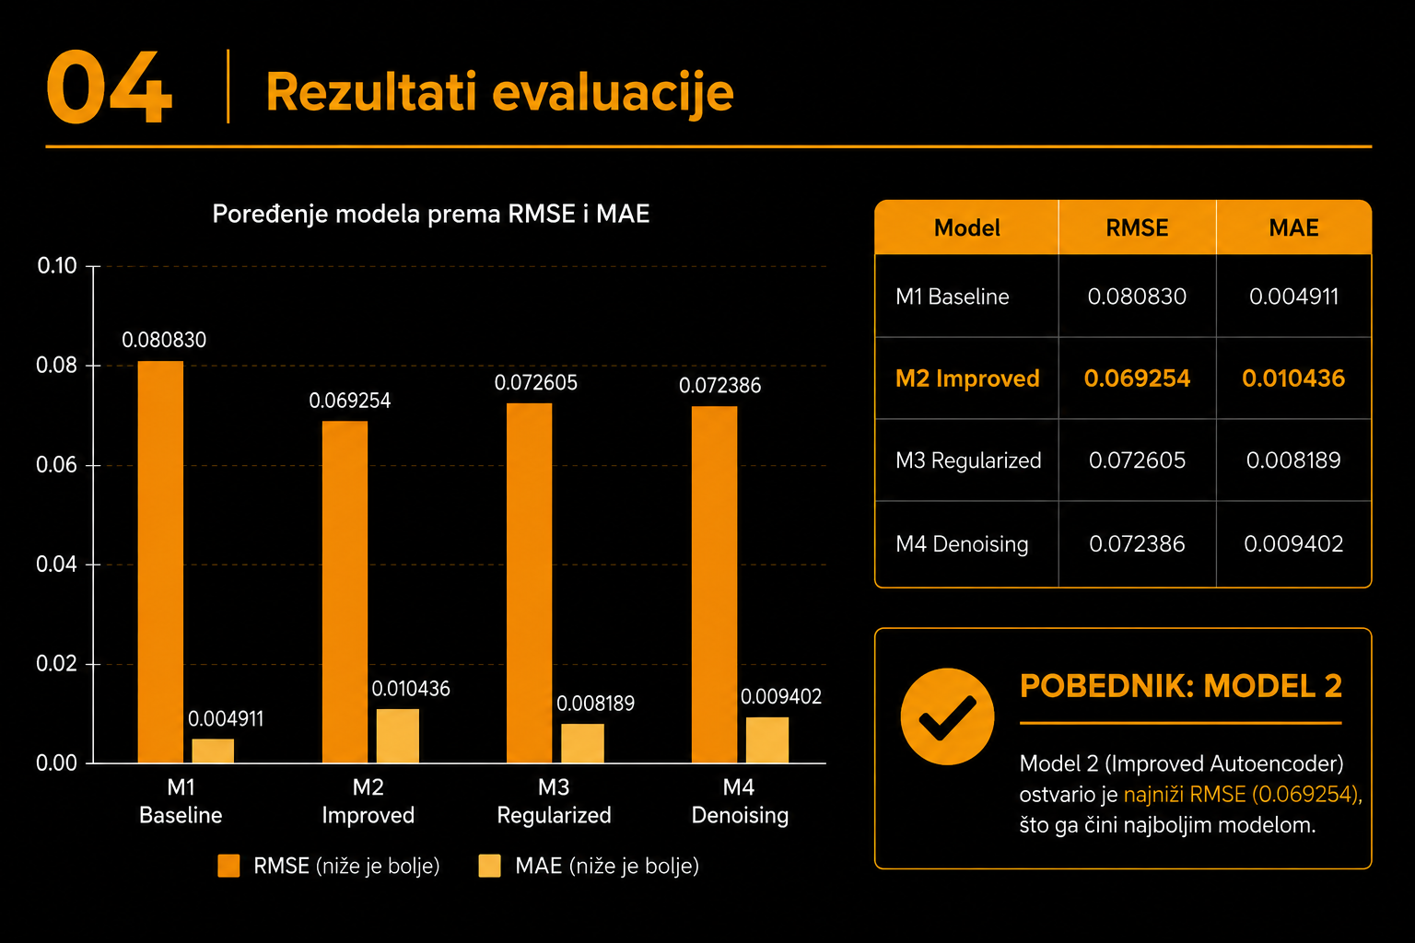

Slide 13
05
Generisanje preporuka proizvoda

Slide 14
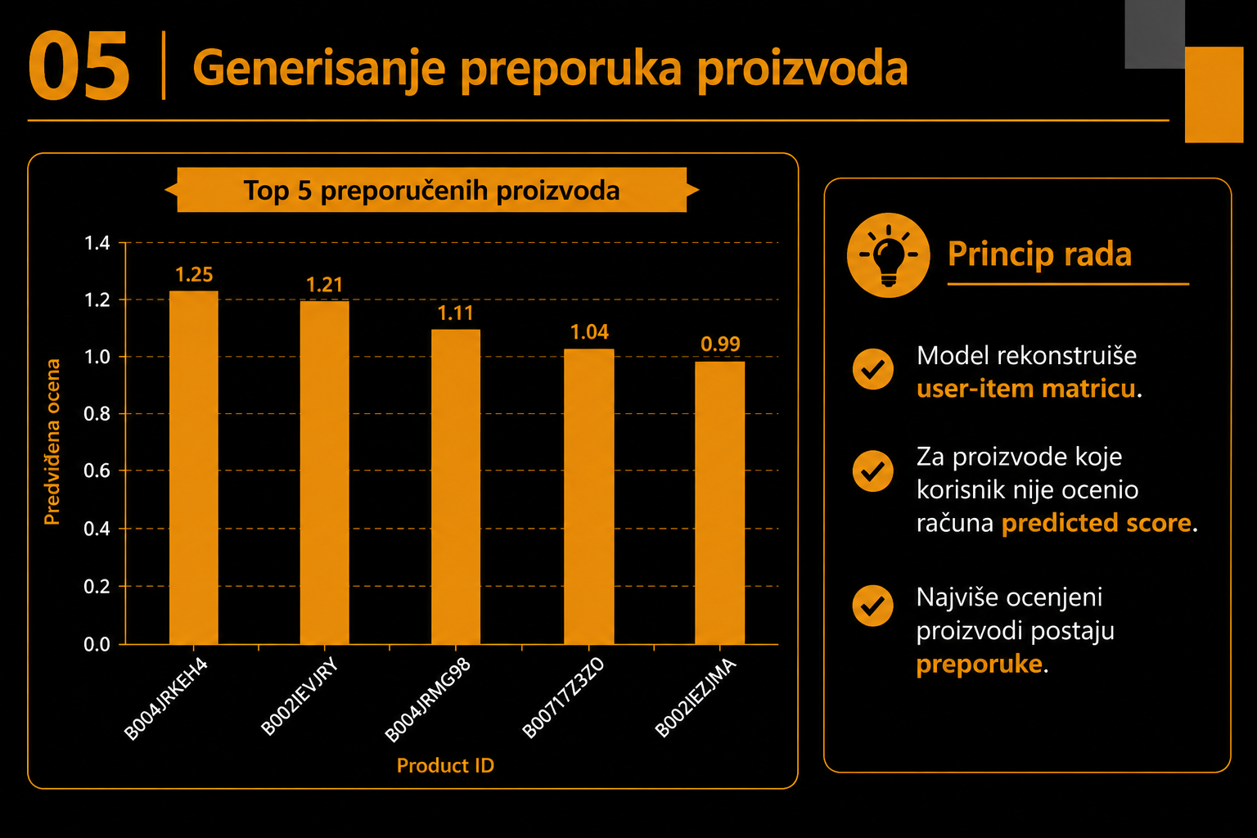

Slide 15
06
Analiza osetljivosti i hiperparametarska optimizacija

Slide 16
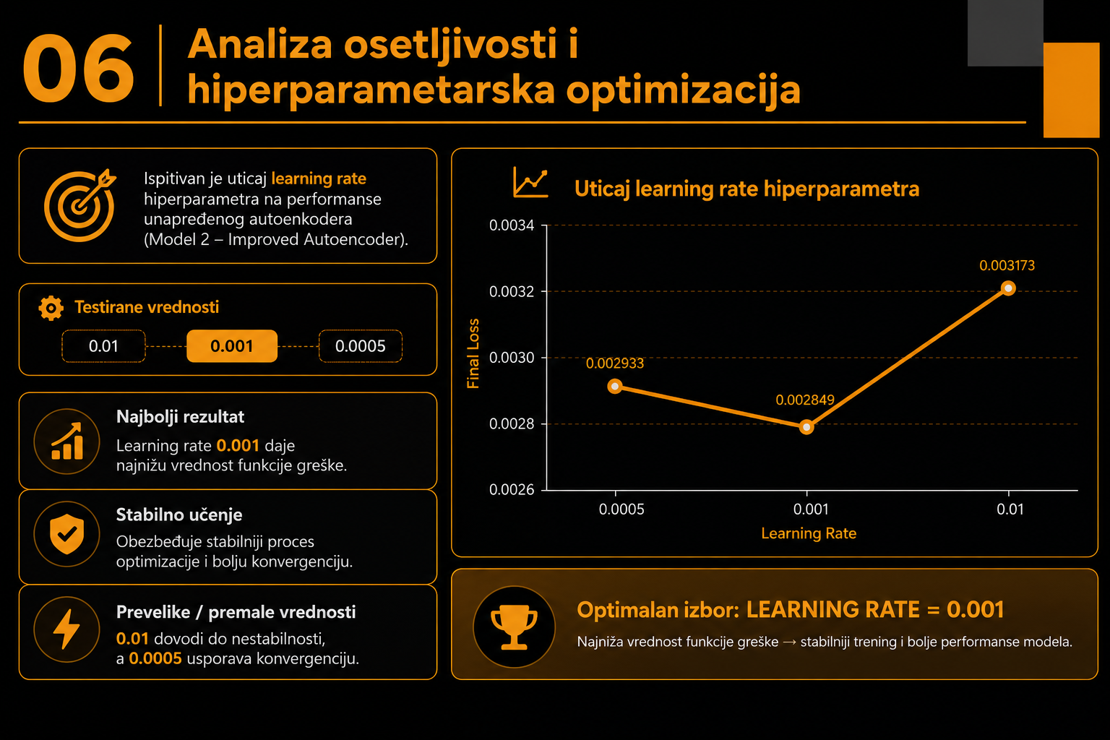

Slide 17
07
Diskusija

Slide 18
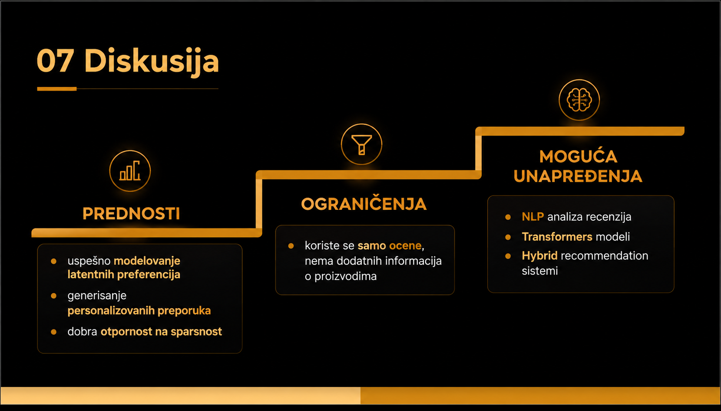
07 Disukusija
MOGUĆA UNAPREĐENJA
OGRANIČENJA
PREDNOSTI
NLP analiza recenzija
Transformers modeli
Hybrid recommendation sistemi
koriste se samo ocene
nema dodatnih informacija o proizvodima
uspešno modelovanje latentnih preferencija
generisanje personalizovanih preporuka
dobra otpornost na sparsnost

Slide 19
08
Zaključak

Slide 20
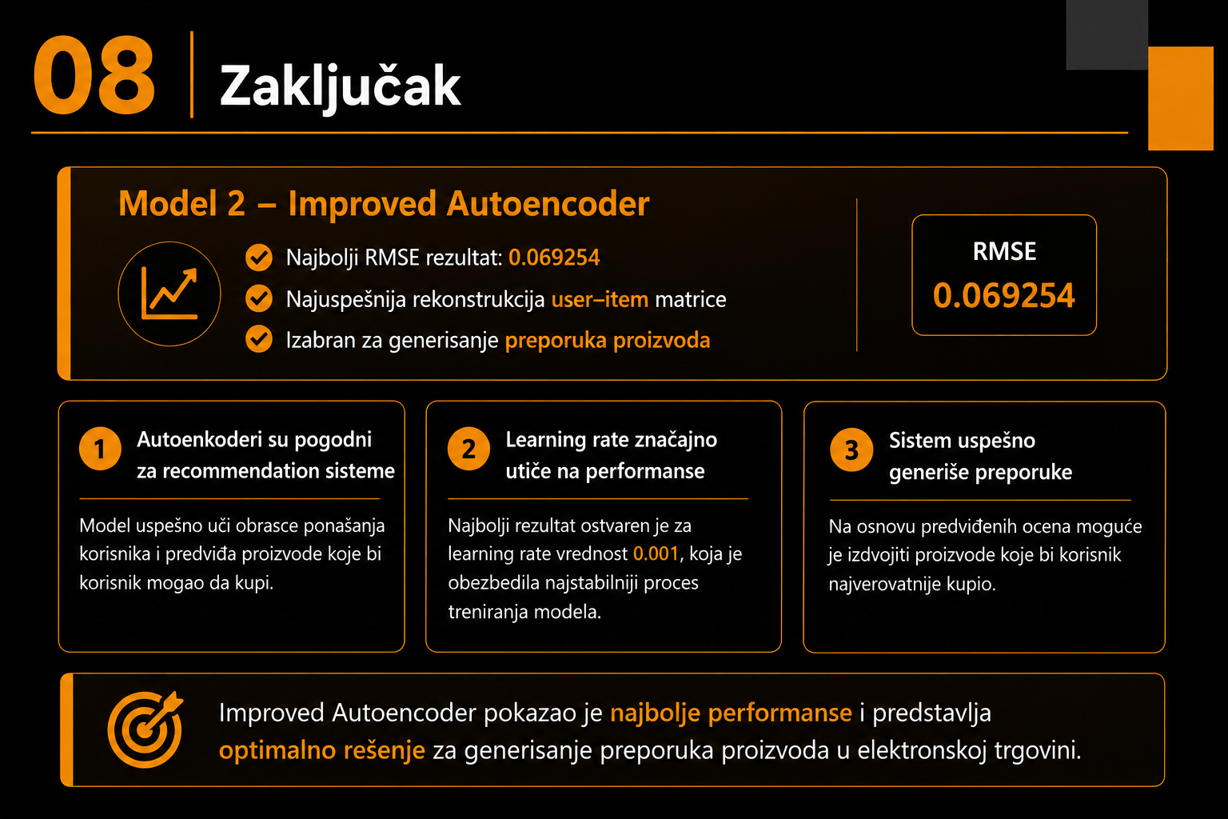

Slide 21

Hvala na pažnji!

